Slide 1

Treinamento em BDD - Especificando e Automatizando sua WebApp com Java Selenium e Cucumber
Fevereiro de 2019

Slide 2

Quem sou eu?
Paulo Júnior
Graduado em Análises e Desenvolvimento de Sistema e Especializado em Teste de Software
Tenho algumas certificação
Trabalho como Especialista de Automação de Testes na Base2
Coorganizador do Testing Dojo UAI
Paraense, gosto de cozinhar, dançar forró, adoro uma picanha, mas não sou muito fã de cerveja.
Notes:
s

Slide 3
Configurando Ambiente
https://medium.com/@paulosajunior/bdd-com-java-configurando-ambiente-de-automa%C3%A7%C3%A3o-86154501b168

Slide 4
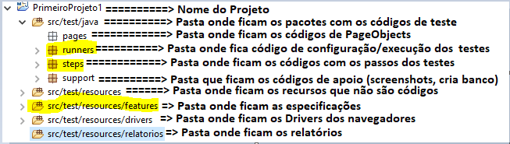
Estrutura de projeto

Slide 5
Funcionalidade Calculadora
# language: pt
Funcionalidade: Calculadora básica
Tendo uma calculadora básica
quero efetuar contas simples
para treinar meu BDD
Cenário: Validar Soma
Dado que tenho o número 10
Quando eu adiciono 5
Então o resultado é igual a 15

Slide 6
Runner.java
package calculadora;
import org.junit.runner.RunWith;
import cucumber.api.CucumberOptions;
import cucumber.api.SnippetType;
import cucumber.api.junit.Cucumber;
@RunWith(Cucumber.class)
@CucumberOptions(
plugin = { "pretty", "html:src/test/resources/relatorios",
/*"json:src/test/resources/relatorios/cucumber.json",
"junit:src/test/resources/relatorios/cucumber.xml" */}, //Relatórios
features = "src/test/resources/features/calculadora.feature" , // Informar a especificação com o caminho
//tags = {“@smoke”}, //Utilizado para execução de um teste específico assinalado na feature
monochrome = true, //Retira os caracteres estranhos da saída do console do passo acima
glue = { "steps" }, //Nome do pacote que está o teste a ser executado
snippets = SnippetType.CAMELCASE, //Cria a assinatura dos métodos sem underline
dryRun = false, //Valida o mapeamento, sem executar o teste
strict = false //Falha se um passo estiver indefinido.
)
public class Runner {
}

Slide 7
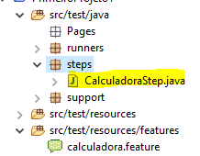
CalculadoraStep.java

Slide 8
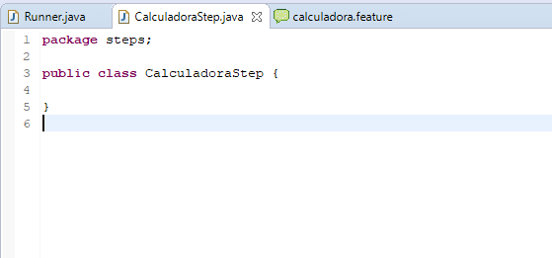
CalculadoraStep.java

Slide 9
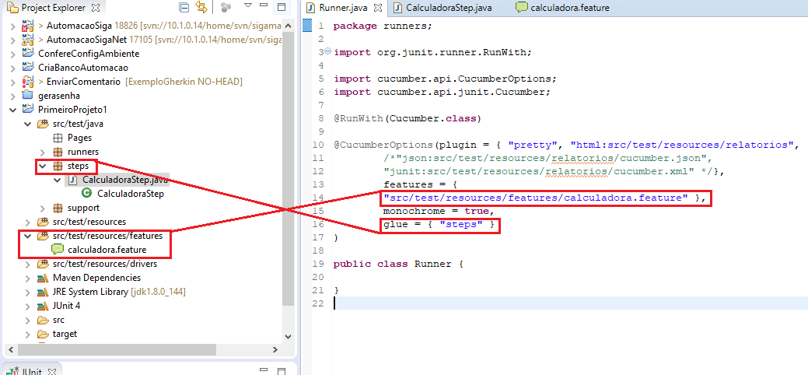
CalculadoraStep.java

Slide 10
CalculadoraStep.java
Após executar o Runner.java, copio o código gerado no console e colo dentro da classe CalculadoraStep.java

Slide 11
Asserts
//A automação precisa testar, caso contrário não é um teste automatizado
// import org.junit.Assert
Assert.assertEquals(expectativa, resultado);
Assert.assertEquals(“O teste falhou =>>”,expectativa, resultado);

Slide 12
Reutilização de código
Cenário: Validar Soma2
Dado que tenho o número 100
Quando eu adiciono 20
Então o resultado é igual a 120

Slide 13
Reutilização de código
Cenário: Validar Soma3
* que tenho o número 200
* eu adiciono 40
* o resultado é igual a 240

Slide 14
Tags
# language: pt
Funcionalidade: Calculadora básica
Tendo uma calculadora básica
quero efetuar contas simples
para treinar meu BDD
Cenário: Validar Soma
Dado que tenho o número 10
Quando eu adiciono 5
Então o resultado é igual a 15
@esse
Cenário: Validar Soma2
Dado que tenho o número 100
Quando eu adiciono 20
Então o resultado é igual a 120
Cenário: Validar Soma3
* que tenho o número 200
* eu adiciono 40
* o resultado é igual a 240

Slide 15
Tags
package runners;
import org.junit.runner.RunWith;
import cucumber.api.CucumberOptions;
import cucumber.api.SnippetType;
import cucumber.api.junit.Cucumber;
@RunWith(Cucumber.class)
@CucumberOptions(
features = "src/test/resources/features/calculadora.feature", //caminho onde as features estão
glue = "steps", // Pacote onde estão os Passos
tags = "@esse", //Executa step ou feature que tem a tag
plugin = "pretty", //Saída via console
monochrome = true, //Retira os caracteres estranhos da saída do console do passo acima
snippets = SnippetType.CAMELCASE, //Cria a assinatura dos métodos sem underline
dryRun = false, //Valida o mapeamento, sem executar o teste
strict = false //Falha se um passo estiver indefinido.
)
public class Runner {
}

Slide 16
Tags
tags = "@tipo1", //Executa somente este passo
tags = {“@tipo1”,” @tipo2”}, //Executa quem tem as duas tags juntas
tags = {“@tipo1, @tipo2”}, //Executa quando tem um ou tem outro

Slide 17
Esquema do Cenário
# language: pt
Funcionalidade: Calculadora básica
Tendo uma calculadora básica
quero efetuar contas simples
para treinar meu BDD
Cenário: Validar Soma
Dado que tenho o número 10
Quando eu adiciono 5
Então o resultado é igual a 15
@esse
Cenário: Validar Soma2
Dado que tenho o número 100
Quando eu adiciono 20
Então o resultado é igual a 120
Cenário: Validar Soma3
* que tenho o número 200
* eu adiciono 40
* o resultado é igual a 240
Cenário: Validar Soma4
Dado que tenho o número 10
Quando eu adiciono 51
Então o resultado é igual a 61
@esse
Cenário: Validar Soma5
Dado que tenho o número 100
Quando eu adiciono 200
Então o resultado é igual a 300
Cenário: Validar Soma6
* que tenho o número 200
* eu adiciono 42
* o resultado é igual a 242
Cenário: Validar Soma7
* que tenho o número 200
* eu adiciono 41
* o resultado é igual a 240

Slide 18
Esquema do Cenário
Esquema do Cenário: Validar Soma
Dado que tenho o número <numero1>
Quando eu adiciono <numero2>
Então o resultado é igual a <total>
Exemplos:
| numero1 | numero2 | total |
| 10 | 20 | 30 |
| 1 | 5 | 6 |
| 11 | 20 | 31 |
| 20 | 20 | 40 |
| 70 | 20 | 90 |
| 110 | 20 | 130 |

Slide 19

Configurando Ambiente
Digitar no google:
“ChromeDriver” para o Chrome
“GeckoDriver” para o Firefox

Slide 20
Selenium WebDriver
É um Framework utilizado para capturar componentes e simular ações no browser.

Slide 21
Configurando Ambiente
Se configurado no path, basta chamar desta forma:
WebDriver driver = new ChromeDriver();

Slide 22
Configurando Ambiente
Setando as propriedades e inicializando o browser:
System.setProperty("webdriver.chrome.driver", System.getProperty("user.dir")+"\\src\\test\\resources\\chromedriver.exe");
WebDriver driver = new ChromeDriver();

Slide 23
Métodos
// Encontra o primeiro elemento de uma tela HTML através de um dado argumento.
driver.findElement(By by);
// Abre uma nova URL no navegador.
driver.get();
// Fecha a instância do Selenium WebDriver e todas os navegadores associados.
driver.quit()
// Retorna uma string que contém a URL aberta pelo navegador.
driver.getCurrentUrl();
// Retorna o título da página aberta pelo navegador.
driver.getTitle();
// Permite gerenciar cookies do navegador, logs, timeouts etc.
driver.manage();

Slide 24
Métodos – Encontra Elemento
// Encontra o primeiro elemento de uma tela HTML através de um dado argumento.
driver.findElement(By by);
driver.findElement(By.id(String id))
driver.findElement(By.name(String name))
driver.findElement(By.cssSelector(String cssSelector))
driver.findElement(By.tagName(String tagName))
driver.findElement(By.xpath(String xpath))
driver.findElement(By.className(String className))
driver.findElement(By.linkText(String linkText))
driver.findElement(By.partialLinkText(String partialLinkText))
//o que irá mudar é o que está em negrito, o restante acaba sendo receita de bolo

Slide 25
Métodos – O que fazer com elemento?
// Depois que eu encontrar um elemento através do driver.findElement(By by), o que faço com ele?
// A aplicação do exemplo abaixo serve para todos os métodos no slide anterios
driver.findElement(By.id(String id)).clear(); //limpa um componente. Muito usado em campos texto
driver.findElement(By.id(String id)).click(); //clica em um elemento clicavel
driver.findElement(By.id(String id)).getText(); //busca o texto do elemento. Muito usado em mensagem
driver.findElement(By.id(String id)).sendKeys(String texto); //preenche o elemento com o valor informado
driver.findElement(By.id(String id)).sendKeys(Keys.ENTER); //usado com o click() não funciona
//o que irá mudar é o que está em negrito, o restante acaba sendo receita de bolo

Slide 26
Qual identificador usar?
De preferência buscar elementos por id ou name.
Por tagName e className pode ser uma opção.
Por cssSelector se bem montada, também é uma boa opção
Evite xPath.

Slide 27
Trabalhando com JQuery
//Busca todos que terminam com Password
Exemplo id dinâmico: $(‘input[id$=Password]’);
//Busca id que contém a palavra Password
Exemplo id dinâmico contém: $(‘input[id*=Password]’)
//Busca pelo nome da classe.
$(‘.btn-primary’)
//Button com link
$(‘a[href=“/logout”]’)
https://medium.com/automa%C3%A7%C3%A3o-com-batista/aprenda-por-definitivo-a-usar-css-selector-adeus-xpath-1f3956763c2

Slide 28
Capturando Dropdown
// o primeiro elemento da tela cuja tag seja igual a "select".
Select dropdown = new Select(driver.findElement(By.tagName("select")));
// Seleciona uma opção específica do menu através de um dado índice.
dropdown.selectByIndex(int index);
// Seleciona as opções que tiverem seus atributos "value" iguais ao especificado.
dropdown.selectByValue(String value);
// Seleciona as opções que forem iguais aos argumentos especificados.
dropdown.selectByVisibleText(String text);
//o que irá mudar é o que está em negrito, o restante acaba sendo receita de bolo

Slide 29
Automatizar Cadastro de Usuário
https://automacaocombatista.herokuapp.com
https://srbarriga.herokuapp.com/login
1 – Criar um novo usuário
2 – Validar campos obrigatórios

Slide 30
Hooks
Você faz um Hooks quando precisa executar alguma ação que é independente do teste.
Fechar um Browser
Deletar um registro criado para o teste e este registro não pode ficar na base
Faz um print o final do teste

Slide 31
Hooks abre browser
@Before
public void abreBrowser() {
driver.get(“endereço do site");
}

Slide 32
Hooks fecha browser
@After
public void fechaBrowser() {
driver.quit();
}

Slide 33
PageObjects
PageObjects são classes que abstraem as informações referente ao negócio de uma página.

Slide 34
BasePage
package pages;
import org.openqa.selenium.WebDriver;
public class BasePage {
protected WebDriver driver;
public BasePage(WebDriver driver) {
this.driver = driver;
}
}
//Receita de bolo

Slide 35
Extensão da BasePage
package page;
import org.openqa.selenium.By;
import org.openqa.selenium.WebDriver;
public class Login extends BasePage{
public Login(WebDriver driver) {
super(driver);
}
.
.
.
}

Slide 36
Esperas
Thread.sleep(5000); //Vai esperar 5 segundos
WebDriverWait wait = new WebDriverWait(driver, 10);
wait.until(ExpectedConditions.presenceOfElementLocatedBy(By.id("password")));

Slide 37
Esperas
// Este método visa a ótimizar a funcionalidade findElment, de modo a
// aguardar até 30 segundos para os elementos serem carregados
// Esperar para elemento ficar visível na página
public void waitFindElement(By elemento) {
WebDriverWait aguardar = new WebDriverWait(driver, 30);
aguardar.until(ExpectedConditions.visibilityOfElementLocated(elemento));
}
// Este método visa a ótimizar a funcionalidade findElment, de modo a
// retornar o elemento carregado, chamando o método acima
// Retornar o elemento quando visível na página
public WebElement aguardaCarregarElemento(By elemento) {
waitFindElement(elemento);
return this.driver.findElement(elemento);
}

Slide 38
Evidências
package support;
import java.io.File;
import org.apache.commons.io.FileUtils;
import org.openqa.selenium.OutputType;
import org.openqa.selenium.TakesScreenshot;
import org.openqa.selenium.WebDriver;
public class Screenshot{
public static void tirar(WebDriver driver, String arquivo){
//o WebDriver não faz uso do Screenshot, por isso o uso do cast
File screenshot = ((TakesScreenshot)driver).getScreenshotAs(OutputType.FILE);
try {
//Copiar o screenshot para um determinado diretorio
FileUtils.copyFile(screenshot, new File(arquivo));
} catch (Exception e){
//Para fazer algo mais acertivo, coloquei a mensagem para ser apresentada em caso de erro.
System.out.println("Houve um problema ao copiar o arquivo para pasta: " + e.getMessage());
}
}
}

Slide 39
Evidências
package support;
import java.sql.Timestamp;
import java.text.SimpleDateFormat;
public class Generator{
public static String dataHoraParaArquivo(){
Timestamp ts = new Timestamp(System.currentTimeMillis());
return new SimpleDateFormat("yyyyMMddhhmmss").format(ts); //vai retornar uma String no formato parametrizado
}
}

Slide 40
Evidências
@After
public void aScreenshots(){
String EvidênciaDeTeste = System.getProperty("user.dir")+"\\target\\relatorios\\evidencias\\" + Generator.dataHoraParaArquivo() +".png";
Screenshots.tirar(driver, EvidênciaDeTeste );
}

Slide 41
Relatórios
package runners;
import org.junit.runner.RunWith;
import cucumber.api.CucumberOptions;
import cucumber.api.SnippetType;
import cucumber.api.junit.Cucumber;
@RunWith(Cucumber.class)
@CucumberOptions(plugin = { "pretty",
"html:src/test/resources/relatorios",
"json:src/test/resources/relatorios/cucumber.json",
"junit:src/test/resources/relatorios/cucumber.xml" },
features = "src/test/resources/features/automacaoWeb.feature",
//tags = {"@testeCalculadora"},
monochrome = true,
glue = { "steps" },
snippets = SnippetType.CAMELCASE,
dryRun = false,
strict = false)
public class RunAutomacaoWeb {
}

Slide 42
Referências
Specification By Exemple
https://github.com/paulosajunior
https://www.seleniumhq.org/
https://www.devmedia.com.br/desenvolvimento-orientado-por-comportamento-bdd/21127
Cucumber (ebook)
Cucumber e rspec (Hugo)
https://github.com/edimilsonestevam/labsweb
https://medium.com/automa%C3%A7%C3%A3o-com-batista/aprenda-por-definitivo-a-usar-css-selector-adeus-xpath-1f3956763c2

Slide 43
Meus contatos
Nome: Paulo Santos Amaral Júnior
Linkedin: https://www.linkedin.com/in/paulosajunior
Github: https://github.com/paulosajunior
Medium: https://medium.com/@paulosajunior

